Slide 1
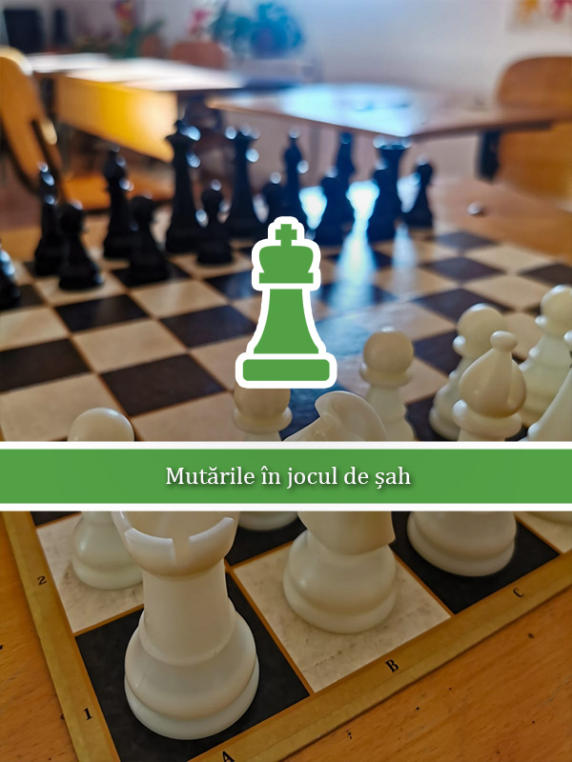
Lecția 10
gimnaziu

Slide 2
Fiecare jucător deține controlul a uneia din cele două seturi de piese colorate. Albul mută primul și ca în mai multe jocuri pe tablă, jucătorii mută succesiv. Facerea unei mutări e obligatorie; nu e permis să „pasezi”. Jocul continuă până când un rege primește mat, un jucător cedează sau se ajunge la remiză. În plus, dacă se joacă cu control al timpului, jucătorul care depășește timpul limită pierde jocul. Regulile oficiale ale șahului nu includ o procedură care să determine cine joacă cu albele. În schimb, această decizie e determinată de regulile specifice ale competiției sportive respective. În cazul unei partide dinafara turneelor, se folosește tragerea la sorți.
Lecția 10 – Mutările în jocul de șah

Slide 3
Mutări de echipa Fiecare piesă de șah are propriul său stil de a muta. Mutările sunt făcute pe pătrățelele vacante, exceptând cazurile de capturare a piesei adversarului. Cu excepția calului, piesele nu pot sări una peste alta. Când o piesă este capturată, piesa atacantă ia locul piesei inamice (excepție făcând capturarea en passant). Piesa capturată e scoasă din joc și nu poate reveni pe tablă. Regele poate fi pus în șah, dar nu poate fi capturat.
Lecția 10 – Mutările în jocul de șah

Slide 4
- Regele poate muta exact un pătrățel pe orizontală, verticală sau diagonală. De asemenea, fiecare rege poate face o mutare specială, numită rocadă, o singură dată în cursul unei partide. - Turnul mută orice număr de pătrățele libere pe verticală sau orizontală. De asemenea este deplasat și la rocadă. - Nebunul mută orice număr de pătrățele libere – de aceeași culoare – în diagonală . - Dama poate muta orice număr de pătrățele libere pe diagonală, orizontală sau verticală. - Calul mută în formă de „L” două pătrățele pe verticală sau orizontală, plus un pătrățel pe direcția transversală.
Lecția 10 – Mutările în jocul de șah

Slide 5
Pionii au cele mai complexe reguli de mutări:Un pion poate fi mutat înainte un pătrățel, dacă pătrățelul respectiv nu este ocupat. Dacă încă nu a fost mutat deloc, pionul are opțiunea de a muta două pătrățele înainte. Un pion nu poate muta înapoi. Pionii sunt singurele piese care capturează diferit de cum mută. Ei pot captura o piesă inamică aflată pe pătrățelul vecin de pe diagonală și doar înainte, pionul neputând captura înapoi. Pionul are două mutări speciale, en passant și promovarea.
Lecția 10 – Mutările în jocul de șah

Slide 6
En passant Dacă pionul jucătorului A mută două pătrățele și pionul jucătorului B are un pion pe a cincea linie și pe linia vecină, pionul lui B poate captura pionul lui A ca și cum pionul lui A a mutat doar un pătrățel. Această capturare poate fi făcută doar imediat la mutarea următoare. În acest exemplu o capturare en passant scoate de pe tablă pionul negru, iar pionul alb poate muta pe pătrățelul f6 marcat cu „x”.
Lecția 10 – Mutările în jocul de șah

Slide 7
Promovarea pionului Dacă un pion ajunge pe linia a opta, acesta este promovat în regină, turn, nebun sau cal de aceeași culoare, alegerea fiind la discreția jucătorului (regina e de obicei aleasă). Alegerea nu e limitată de piesele capturate anterior. Teoretic, un jucător poate avea maxim nouă regine sau zece turnuri, nebuni sau cai. Dacă piesa dorită nu e la îndemână, jucătorul ar trebui să cheme arbitrul să-i dea piesa.
Lecția 10 – Mutările în jocul de șah

Slide 8
Rocada Rocada constă în mutarea regelui două pătrățele în direcția turnului, urmată de mișcarea turnului peste rege și așezarea lui lângă el. Rocada este permisă doar dacă următoarele condiții sunt respectate: - Regele și turnul înainte de a efectua rocada nu au făcut alte mutări; Nu sunt piese între rege și turn; - Regele nu este în poziție de șah, pătrățelele pe care mută regele și turnul nu sunt atacate; - Regele și turnul sunt pe aceeași linie.
Lecția 10 – Mutările în jocul de șah

Slide 9
Șahul Când jucătorul face o mutare care amenință regele adversar cu capturarea, se spune că regele este în șah. Definiția șahului e că una sau mai multe piese adversare ar putea teoretic să captureze regele la mutarea următoare. Dacă regele unui jucător se află în șah jucătorul trebuie să facă o mutare care elimină amenințarea capturării; un jucător nu-și poate niciodată lăsa regele în șah. Căile posibile de a elimina posibilitatea capturării sunt: - Mutarea regelui pe un pătrățel neatacat de o piesă adversă; - Capturarea piesei atacante (chiar și cu regele, dar doar în cazul în care acesta nu trece pe un pătrățel atacat); - Interpunerea unei piese proprii între piesa atacantă a adversarului și regele propriu.
Lecția 10 – Mutările în jocul de șah

Slide 10
În cazul șahului dublu, când sunt două piese care atacă regele, doar mutarea regelui poate scoate regele din șah; regele poate captura o piesă inamică. În jocurile libere este uzual să spui șah când ataci regele adversarului. În orice caz, în competițiile oficiale șahul este rar anunțat. Un jucător nu poate face nici o mutare care să pună regele propriu în șah, chiar dacă piesa care atacă nu poate muta datorită unei legături. De asemenea, de menționat că un jucător nu-și poate pune regele pe un pătrățel vecin cu regele adversar, deoarece aceasta ar însemna de asemenea punerea regelui propriu în șah.
Lecția 10 – Mutările în jocul de șah

Slide 11
VĂ MULȚUMESC PENTRU INTERES
Lecția 10 – Mutările în jocul de șah

